Slide 1

Alexandra-Claudia Gîrniță Maria-Teodora Popescu
Facultatea de Automatică și
Calculatoare
Anul II
Coordonator știintific:
Asist. Univ. Ana Maria Drăghici-Popa

Slide 2
Cuprins
01
02
03
Introducere
Metodologia prezentării
Rezultate și Discuții
04
Concluzii
05
Bibliografie

Slide 3
Metodologia Cercetării
01
Contextul cercetării didactice
02
Ipoteza de cercetare – O viziune holositică asupra învățării
03
Învățarea de suprafață VS Învatarea profundă

Slide 4
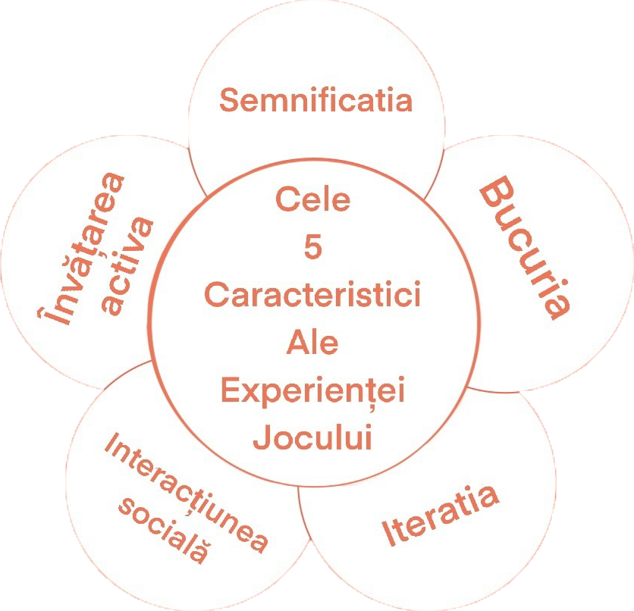
Cele 5 caracteristici ale experienței ludice
Conectarea faptelor și ideilor cu experiențele familiare
Plăcere, distracție, motivare sau emoție puternică într-o activitate
Implică atât mâinile, cât și mintea
Înțelegerea și comunicarea cu ceilalți
Încercarea și revizuirea ipotezelor

Slide 5
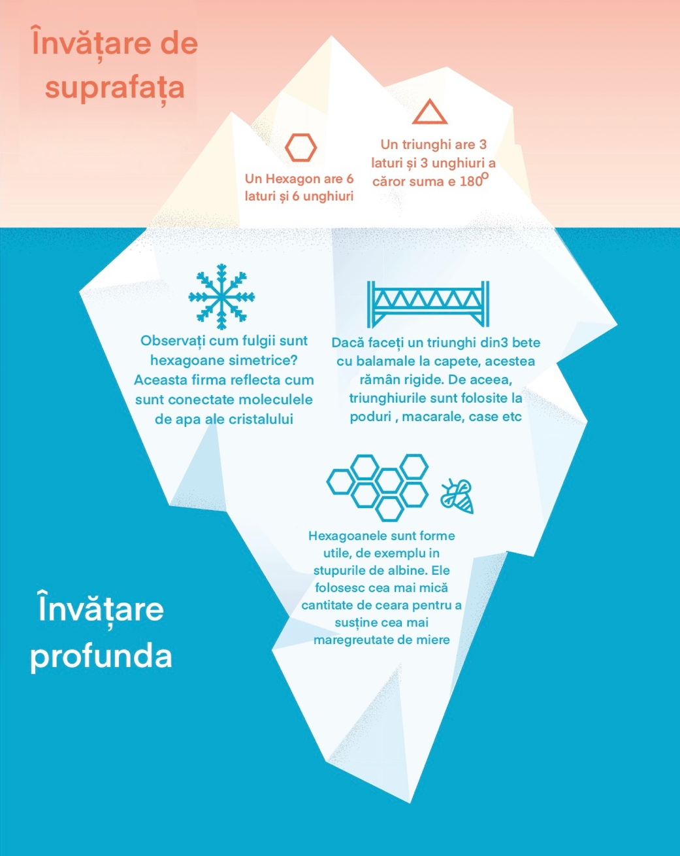
Învățarea profundă VS Învățarea de suprafață

Slide 6
Rezultate și discuții
2
săptămâni
147 răspunsuri
13
întrebări

Slide 7
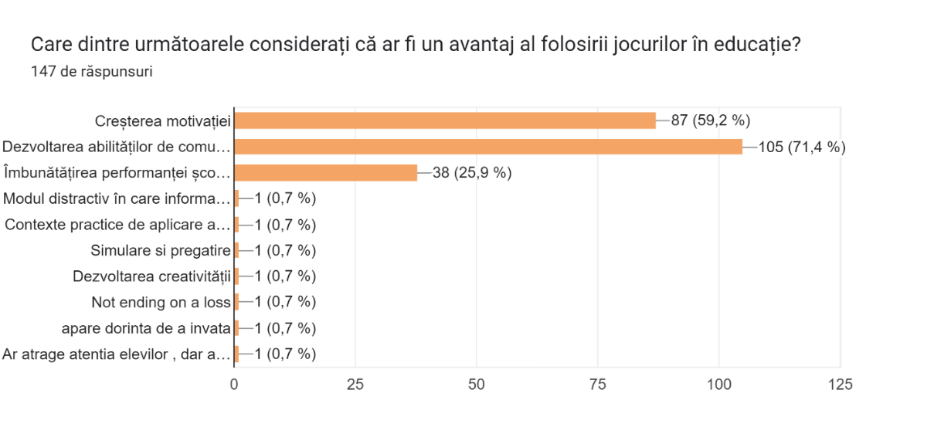
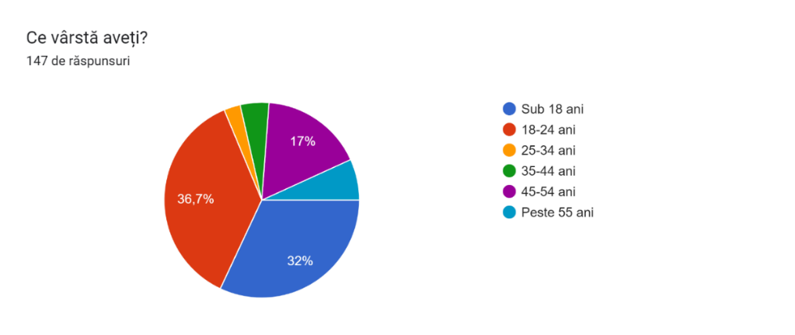

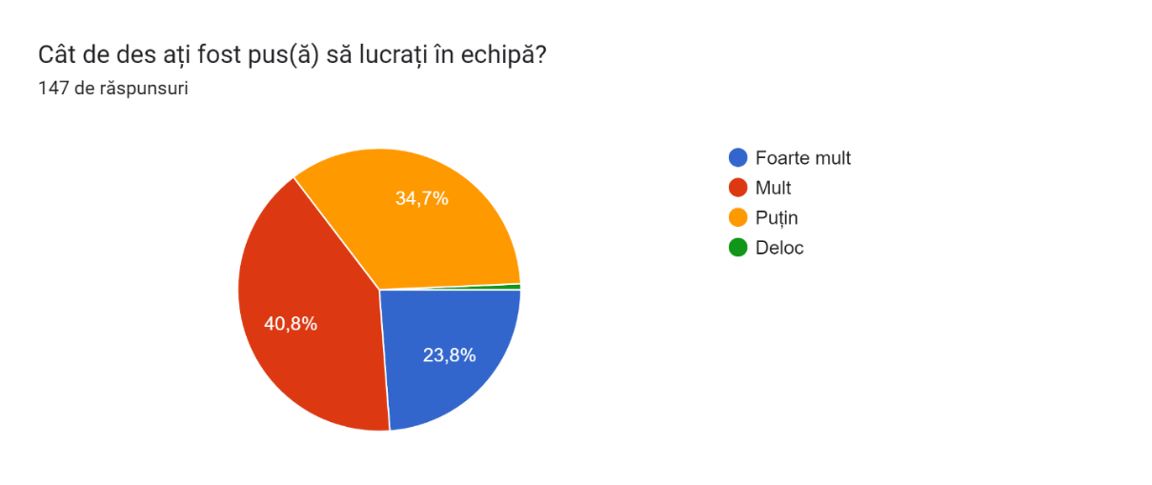

Slide 8
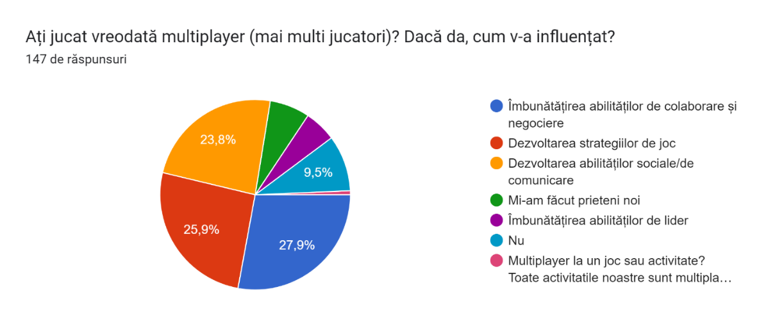
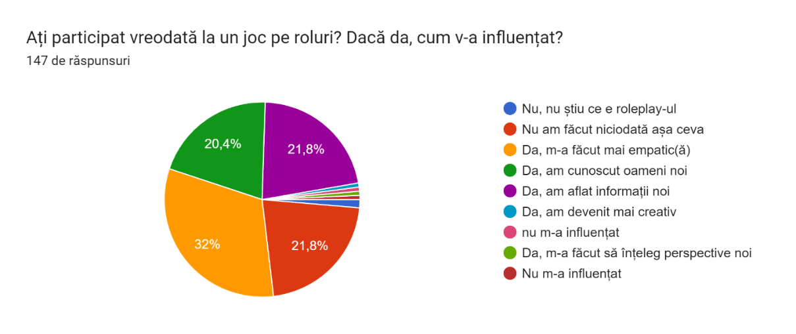


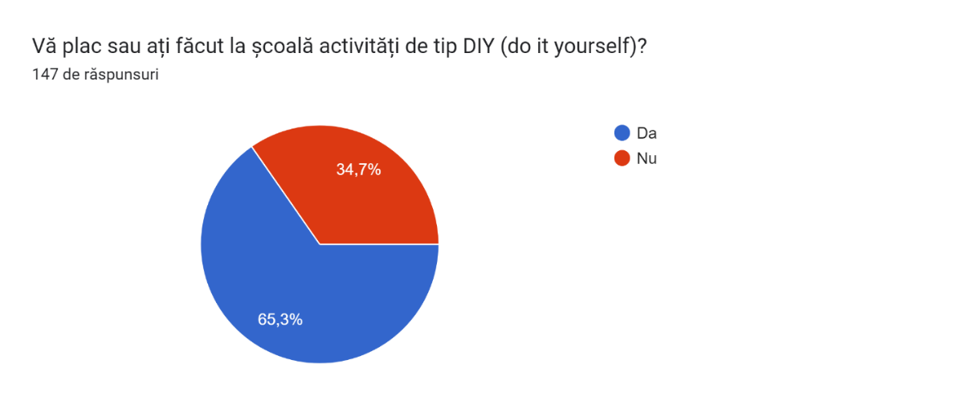


Slide 9
Rezultate și discuții
Conform rezultatelor sondajului se poate observa cum există o legătură strânsă între cele 5 caracteristici ale experienței jocului și însușirile pe care le pot dezvolta acestea :
01
02
03
04
05
Abilități fizice
Abilități sociale
Abilități emoționale
Abilități cognitive
Abilități creative

Slide 10
Concluzii
Prin stabilirea principiilor pedagogice specifice, educatorii pot utiliza jocul în moduri cât mai eficiente în procesul de instruire, contribuind astfel la dezvoltarea armonioasă a copiilor.
Prin intermediul unor experiențe ludice creative și nedirijate, jocul poate ajuta la reevaluarea semnificației acestuia pentru educația timpurie și la dezvoltarea psiho-educațională a copiilor din grădinițe și școli primare.
În urma studiului nostru, am observat cum pe măsură ce sunt explorate cele cinci caracteristici ale experienței jocului prin intermediul sondajului, este importană înțelegerea diverselor răspunsuri ce încorporează aceste caracteristici în contextul mai larg al dezvoltării creierului.

Slide 11
Bibliografie
Prof. univ. dr. Lucian Ciolan, decan al Facultăţii de Psihologie şi Ştiinţele Educaţiei, Universitatea din Bucureşti
Learning through play. Strengthening learning through play in early childhood education programmes – The LEGO Foundation & Unicef
Jocul didactic – metodă interactivă de comunicare orală – Claudia Suhan, revista Didactica Pro..., nr. 3-4 (43,44) anul 2007
Jocul – metodă de stimulare a activității – Dominica Croleveț, revista Didactica Pro..., nr. 1(47) anul 2008
Jocul didactic – metodă eficientă de predare-învățare-evaluare în cadrul orelor de matematică – Ina Iurcu
Rebecca Winthrop și Eileen McGivney, Centrul pentru Educație Universală, Institutul Brookings
Learning through play. A review of evidence – The LEGO Foundation & Unicef
https://learningthroughplay.com/explore-the-research/the-scientific-case-for-learning-through-play

